Slide 1


ГУО «Светлогорский эколого-биологический центр детей и молодежи»
Судьба нашей планеты зависит от каждого из нас, от всего человечества, а вернее, от того, сколько мы потребляем природных ресурсов!
Энергосбережение – это использование энергии, находящейся в нашем распоряжении, настолько эффективно и безопасно по отношению к окружающей среде, насколько это возможно.
Советы по энергосбережению
Адрес: г. Светлогорск,
ул. Азалова, 73
Телефон: 8 (02342) 27696
Электронная почта:
svetlecobiocenter@mail.gomel.by
Сохраним энергию – сохраним планету
2020 г.

Slide 2

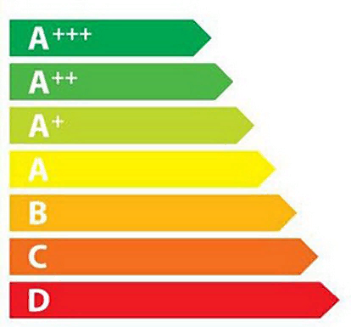
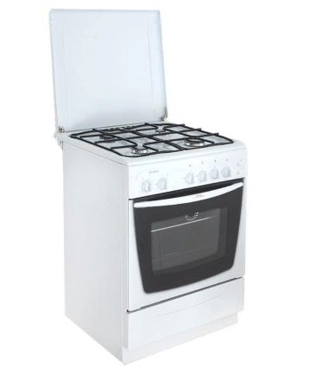
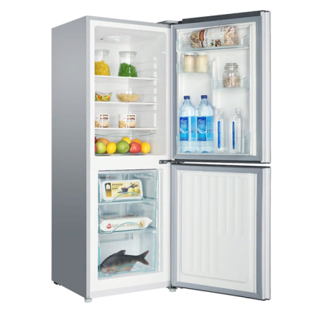
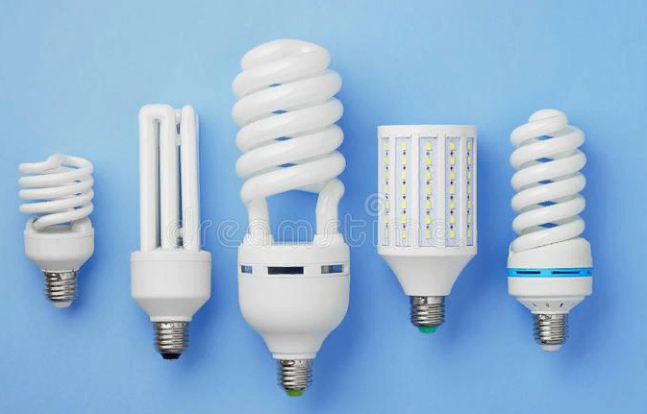
Энергия – загадочное слово
Энергия нужна, чтобы вырастить урожай, произвести товары, отопить дом или посмотреть телевизор. Ее производство требует немалых средств и использования природных ресурсов.
Выключайте свет и приборы
Выключайте за собой свет и все оборудование. Не оставляйте электроприборы в режиме ожидания. Так они все равно потребляют электроэнергию, которая расходуется впустую.
Энергетическая маркировка
Покупая новое бытовое оборудование, обратите внимание на его класс энергетической эффективности.
Наиболее экономичные электроприборы имеют класс «А++» и «А+++»
Газовая плита
При плохом контакте конфорки с посудой расходуется гораздо больше тепла. Поверхность конфорки должна быть ровной, а кастрюля иметь ровное плоское дно.
Энергосберегающие лампы
Покупайте и используйте энергосберегающие лампы. Они экономичны и служат в 10-15 раз дольше обычных.
Использование холодильника
Правильное использование холодильника также позволяет экономить электроэнергию. Нужно лишь помнить простые правила.

